Slide 1
Коллекция «Украшения из бисера» Коллекция выполнена учащимися кружкового объединения «Веселые самоделки» Руководитель: педагог дополнительного образования высшей квалификационной категории Болтаева Любовь Николаевна

Slide 2
Бадрак Ксения

Slide 3
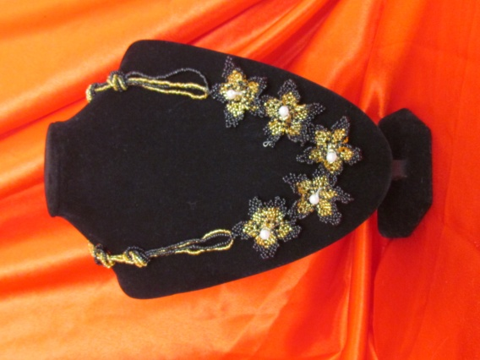
Бадрак Ксения

Slide 4
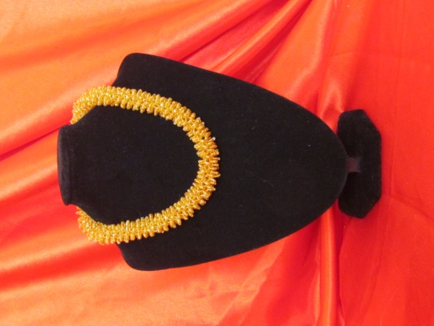
Чернова Екатерина

Slide 5
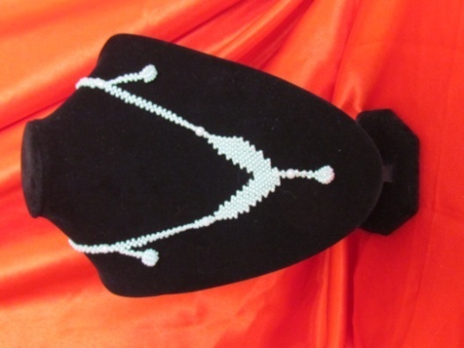
Бадрак Ксения

Slide 6
Азанова Анастасия

Slide 7
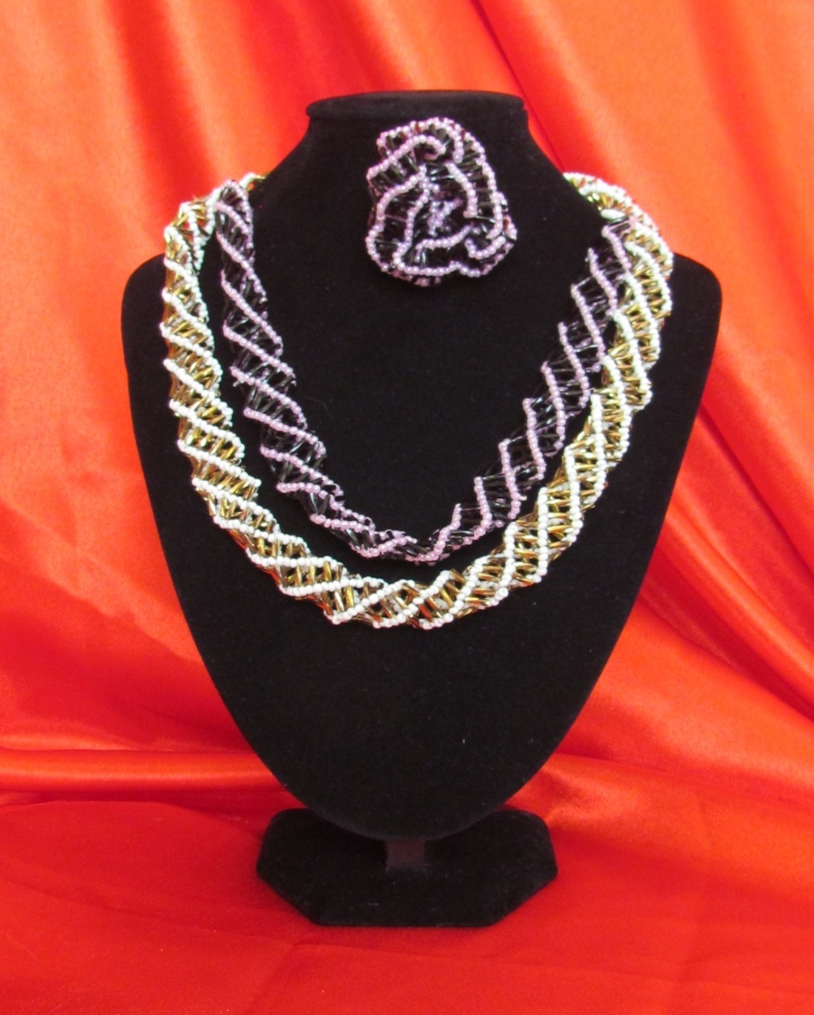
Руденко Екатерина

Slide 8
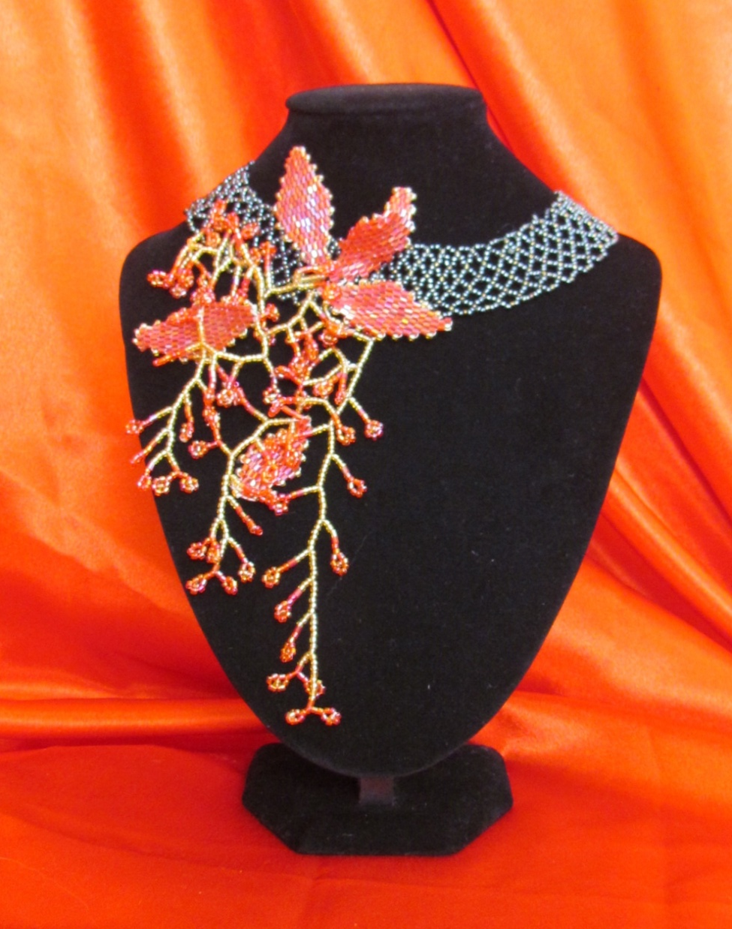
Чернова Екатерина

Slide 9
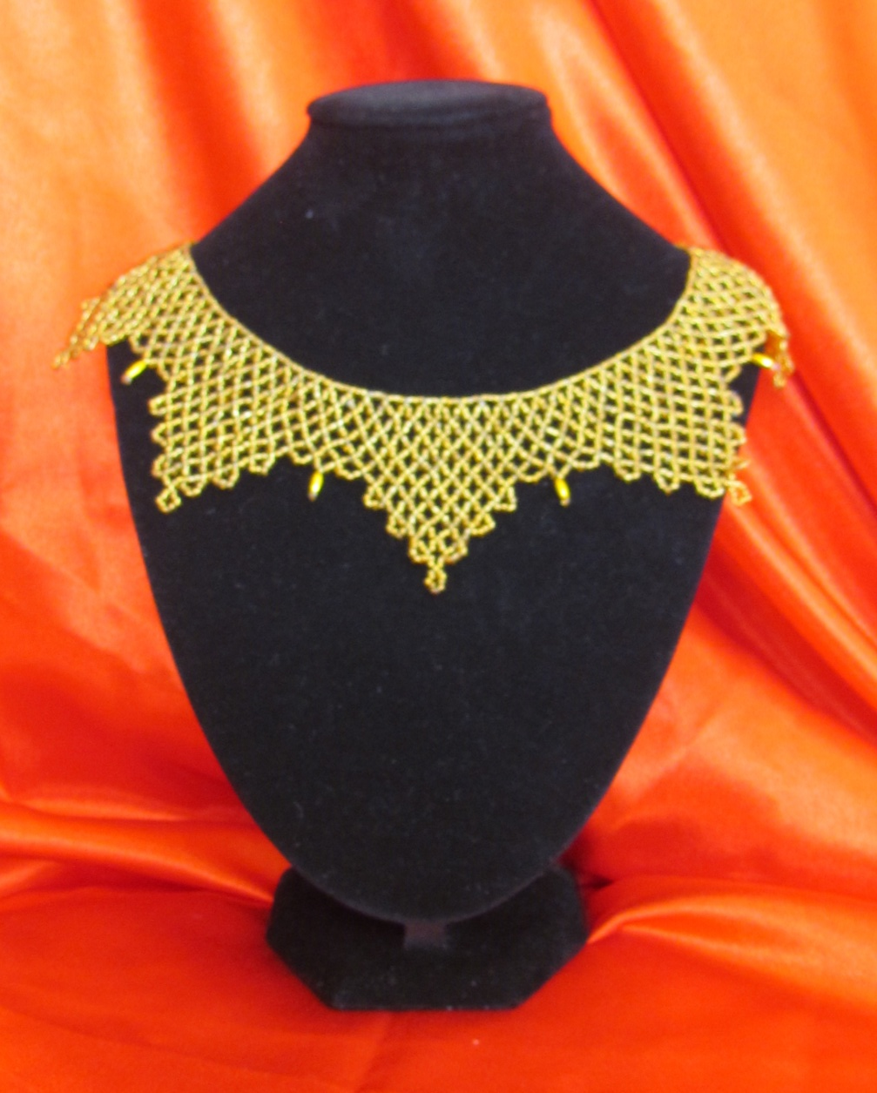
Шадрина Алина

Slide 10
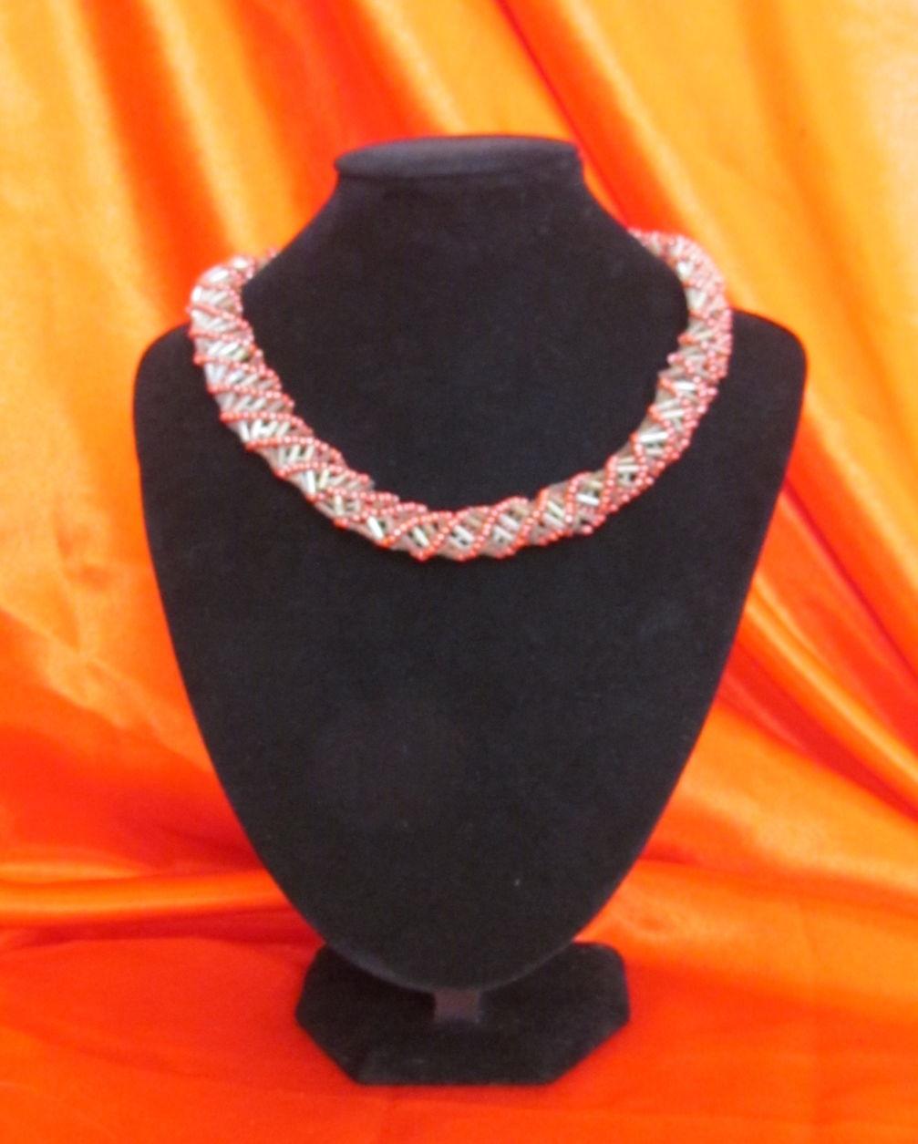
Голубоцкая Татьяна

Slide 11
Жуманиезов Тимур

Slide 12
Жуманиезов Тимур

Slide 13
Жуманиезов Тимур

Slide 14
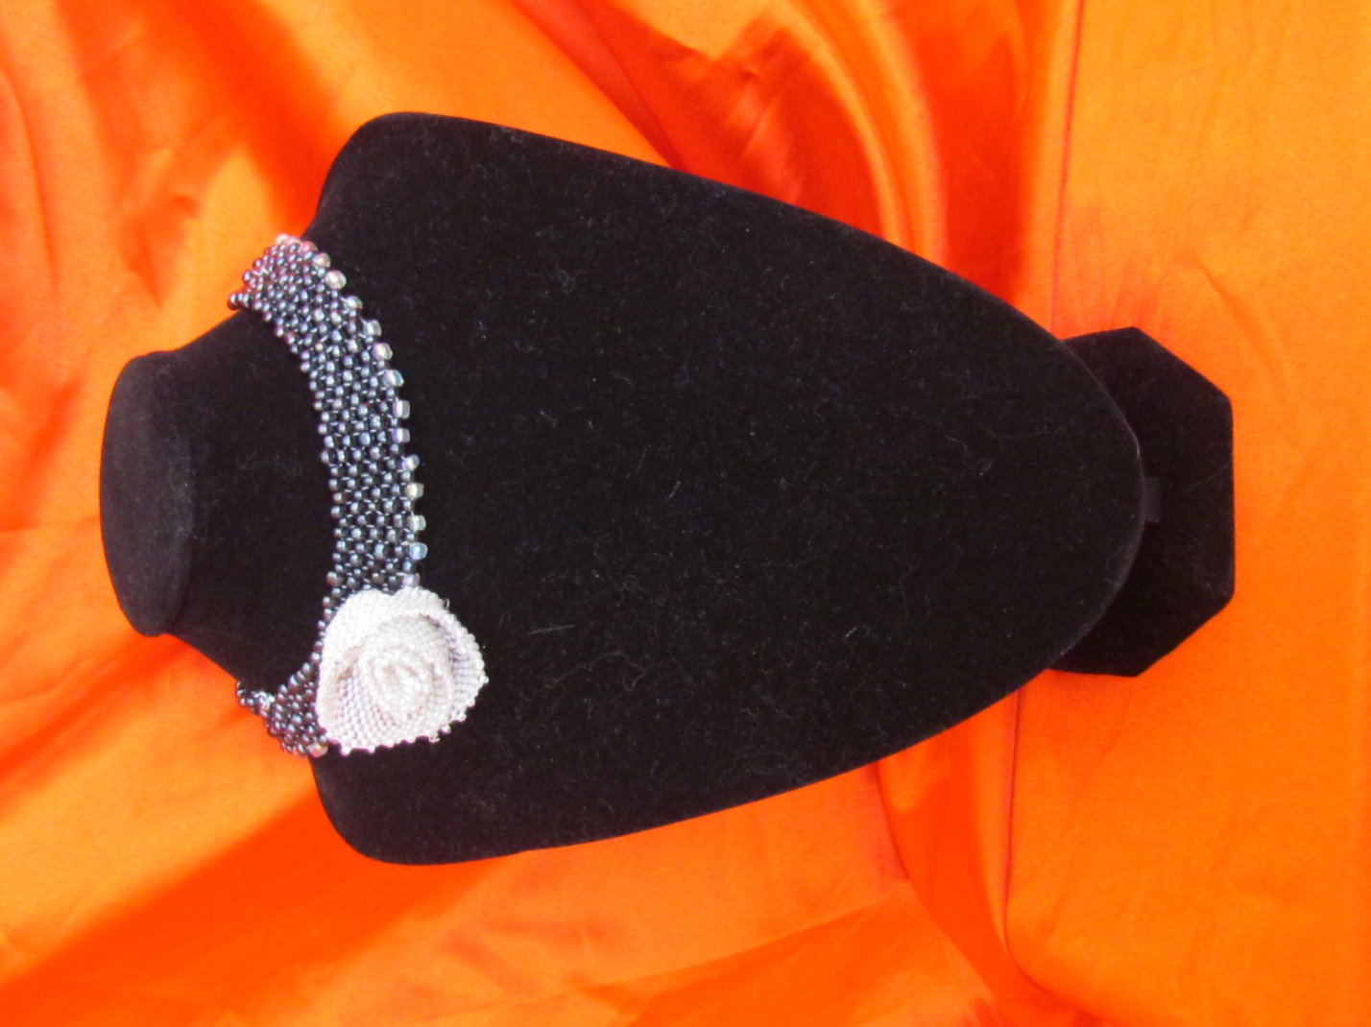
Жуманиезов Тимур

Slide 15
Жуманиезов Тимур

Slide 16
Жуманиезов Тимур

Slide 17
Жуманиезов Тимур

Slide 18
Жуманиезов Тимур

Slide 19
Жуманиезов Тимур

Slide 20
Жуманиезов Тимур

Slide 21
Жуманиезов Тимур

Slide 22
Жуманиезов Тимур

Slide 23
Жуманиезов Тимур

